Slide 1
大语言模型与深度强化学习融合的 虚拟电厂动态优化与决策研究
研究生：李星辰
导 师：王继军
学 校：上海电力大学
答辩日期：2026 年 7 月 9 日

Slide 2
汇报提纲
• 一、研究背景与意义
• 二、研究内容与技术路线
• 三、已完成研究工作
• 四、阶段性实验结果
• 五、主要创新点
• 六、存在问题与下一步计划
中期答辩 | 李星辰 | 2

Slide 3
研究背景：新型电力系统下的 VPP 调度挑战
• 双碳目标加新型电力系统 → 高比例新能源接入，源网荷储协同互动
• 虚拟电厂聚合光伏、储能、可调负荷、电动汽车，参与市场与需求响应
• VPP 调度面临三重不确定性：负荷/光伏波动、市场价格波动、外部文本事件
· 气象预警、市场公告、需求响应邀约、新能源消纳提示
• 关键痛点：文本事件先于数值效应出现，传统优化与仅数值状态 RL 难以利用
中期答辩 | 李星辰 | 3

Slide 4
问题动机：文本信息盲区与 LLM 落地风险
• 现有 DRL 调度多仅消费数值状态 → 高温/价格尖峰/消纳场景缺少前瞻性
• LLM 可理解中文事件文本，但直接让其输出调度动作存在风险：
· 物理可行性（SOC/功率约束）
· 可审计性与可复现性
· 市场结算逻辑一致性
• 本研究立场：LLM 作语义编码器，不作最终决策器
中期答辩 | 李星辰 | 4

Slide 5
研究目标与科学问题
• 总目标：构建语言增强深度强化学习框架，提升 VPP 储能调度的事件感知能力
• 科学问题：
· 如何将中文事件文本结构化为 RL 可用语义特征，且不丧失调度可复现性？
· 学习 Actor 与确定性语义先验如何分工？权重应否随事件覆盖变化？
· 当先验未覆盖的新事件类别出现时，LLM 语义特征能否帮助 SAC 适应？
· 上述适应性是否为仿真产物？能否在真实电价/气象下成立？
中期答辩 | 李星辰 | 5

Slide 6
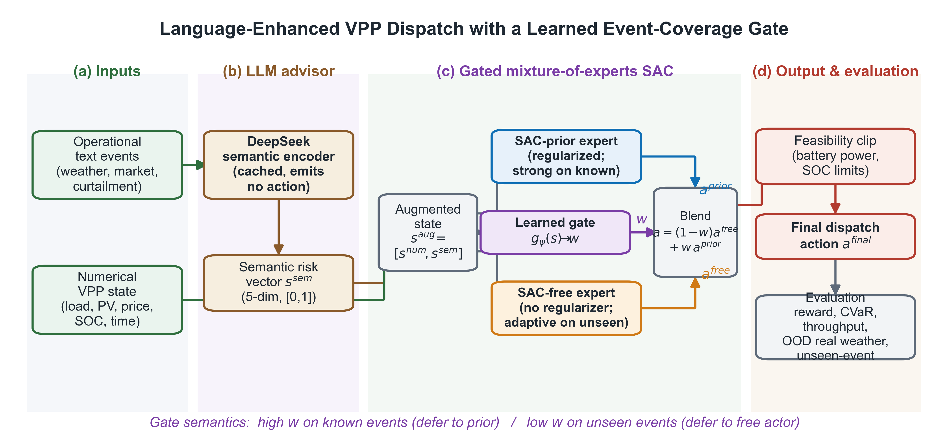
技术路线与总体架构
• 公开数据校准 → VPP 仿真环境 → 文本语义编码 → SAC 训练
• → 语义安全层 → 多场景评估 → 新事件自适应 → 真实电价验证 → 学习型门控
图：LE-DRL-SAC 语言增强 VPP 调度总体框架（含学习型事件覆盖门控）
中期答辩 | 李星辰 | 6

Slide 7
已完成工作一：公开数据校准的数据管线
• 国家能源局 2024 全社会用电量 98521 亿 kWh（+6.8%）
• 可再生能源累计装机 18.89 亿 kW（风电 5.21 亿、光伏 8.87 亿）
• 广东现货市场与独立储能公开披露（价格区间、充放电均价、价差）
• 据此校准生成广东 VPP 15 分钟样例场景
• 数据边界明确界定：公开数据校准背景与参数；RL 轨迹为可复现仿真序列
中期答辩 | 李星辰 | 7

Slide 8
已完成工作二：VPP 强化学习环境
• 状态：负荷、光伏、电价、温度、SOC、时间编码 + 文本事件语义
• 动作：储能连续充放电功率（正放电/负充电）
• 约束：功率边界、SOC 上下限、充放电效率
• 奖励：购售电收益 − 退化成本 − 弃光惩罚 − 不可行惩罚
• 统一平台：规则策略、SAC、语言增强 SAC 公平对比
中期答辩 | 李星辰 | 8

Slide 9
已完成工作三：LE-DRL-SAC 框架
• DeepSeek 作语义编码器：每事件模板查询一次并缓存，输出五维语义向量
· 总体风险 / 价格尖峰 / 负荷压力 / 消纳压力 / 储能偏置
• LLM 不参与逐步控制，无在线延迟，不输出调度动作
• 增强状态 s_aug=[s_num, s_sem] 输入 SAC
• Actor 语义一致性正则 + 语义辅助奖励
• 本地关键词编码器作 API 不可用时的可复现回退
中期答辩 | 李星辰 | 9

Slide 10
已完成工作四：语义安全层与事件覆盖权重
• 测试期混合：a_final=(1−w)·a_SAC + w·a_sem，再经可行性裁剪
• 核心原则：权重 w 视事件覆盖而定，非通用常数
· 已知事件：先验接近场景最优 → 高 w（主实验 w=0.9）
· 未覆盖新事件：先验无对应分支 → 低 w，Actor 接管
• 数值安全层消融：纯数值先验加同公式 → 隔离文本语义与机制贡献
中期答辩 | 李星辰 | 10

Slide 11
阶段性结果一：跨场景基线对比
模型 | 总收益(元) | CVaR 5% | 吞吐(MWh) | 高价放电率
LE-DRL-SAC+安全层 | −208,468.9 | −696.7 | 28.37 | 0.231
Rule-Based | −208,969.9 | −705.0 | 19.94 | 0.176
SAC-Numeric+数值安全层 | −209,125.3 | −704.0 | 16.92 | 0.193
增强滚动时域 | −209,988.3 | −713.8 | 14.80 | 0.095
Linear-MPC | −210,656.0 | −714.6 | 10.81 | 0.073
SAC-Numeric | −211,023.2 | −721.3 | 3.04 | 0.000
LE-DRL w/o Text | −211,023.1 | −721.3 | 3.04 | 0.000
• LE-DRL-SAC+安全层(w=0.9)：−208,468.9 元（最优）
• 配对 bootstrap vs SAC-Numeric：+2,554 元，95% CI [+2,060, +3,044]，p=0.0005
• 文本消融：SAC-Numeric ≈ LE-DRL w/o Text → 增益非来自维度增大
中期答辩 | 李星辰 | 11

Slide 12
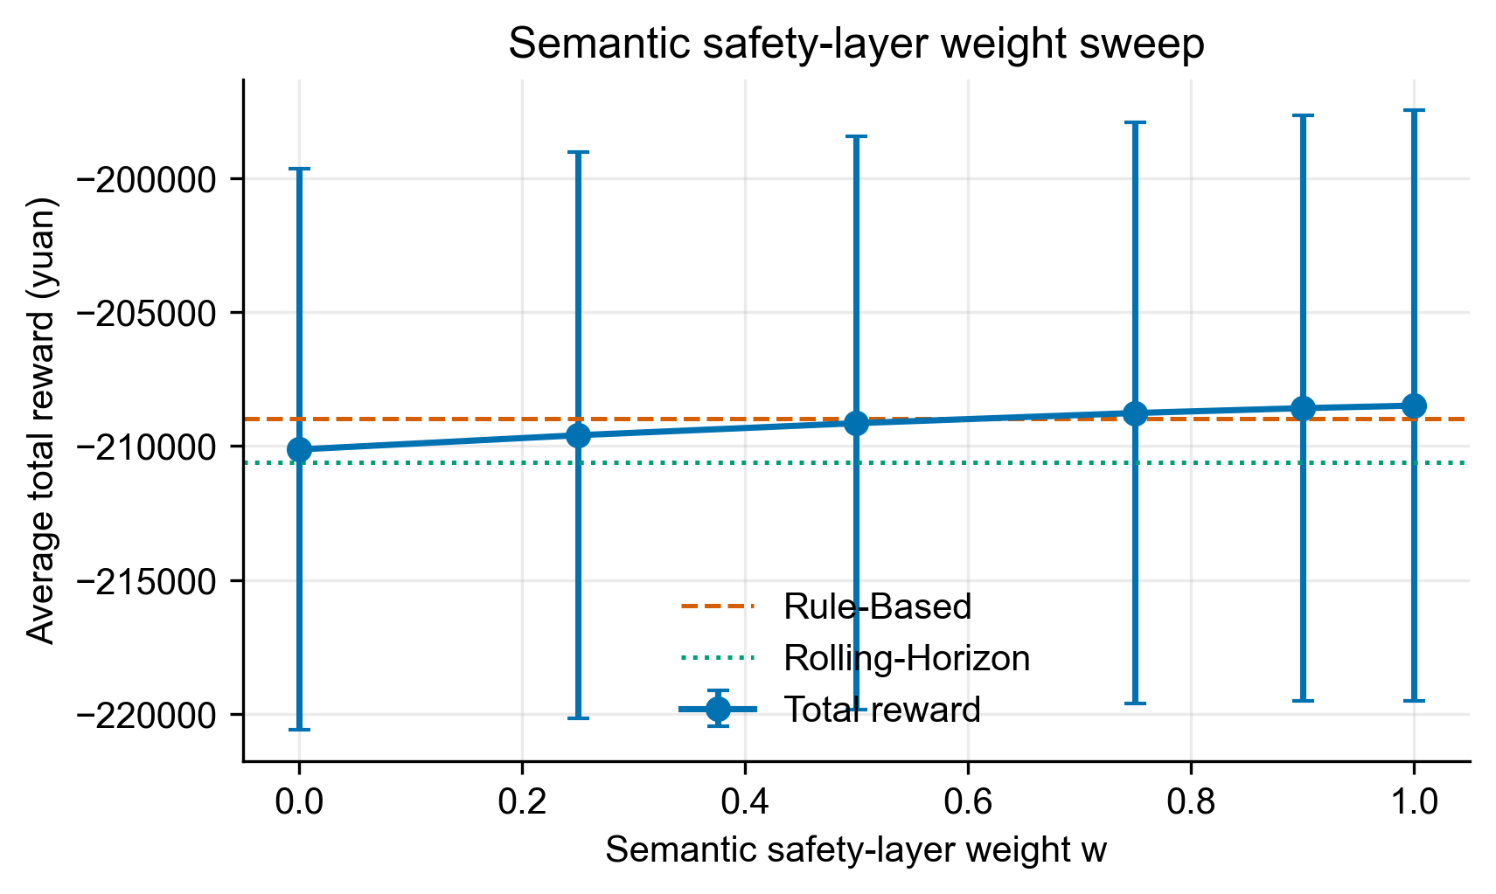
阶段性结果二：安全层权重扫描与机制隔离
• w 扫描 0→1：收益单调改善，w=0.9 为保留学习分量的混合配置
• 数值安全层：SAC-Numeric −211,023 → −209,125（机制本身有价值）
• 语义安全层：进一步到 −208,469（文本语义额外贡献）
• 结论：增益 = 安全层机制 + 结构化文本语义，二者可分离
图：语义安全层权重 w 扫描下的平均总收益（虚线为 Rule-Based 与 Rolling-Horizon 基线）
中期答辩 | 李星辰 | 12

Slide 13
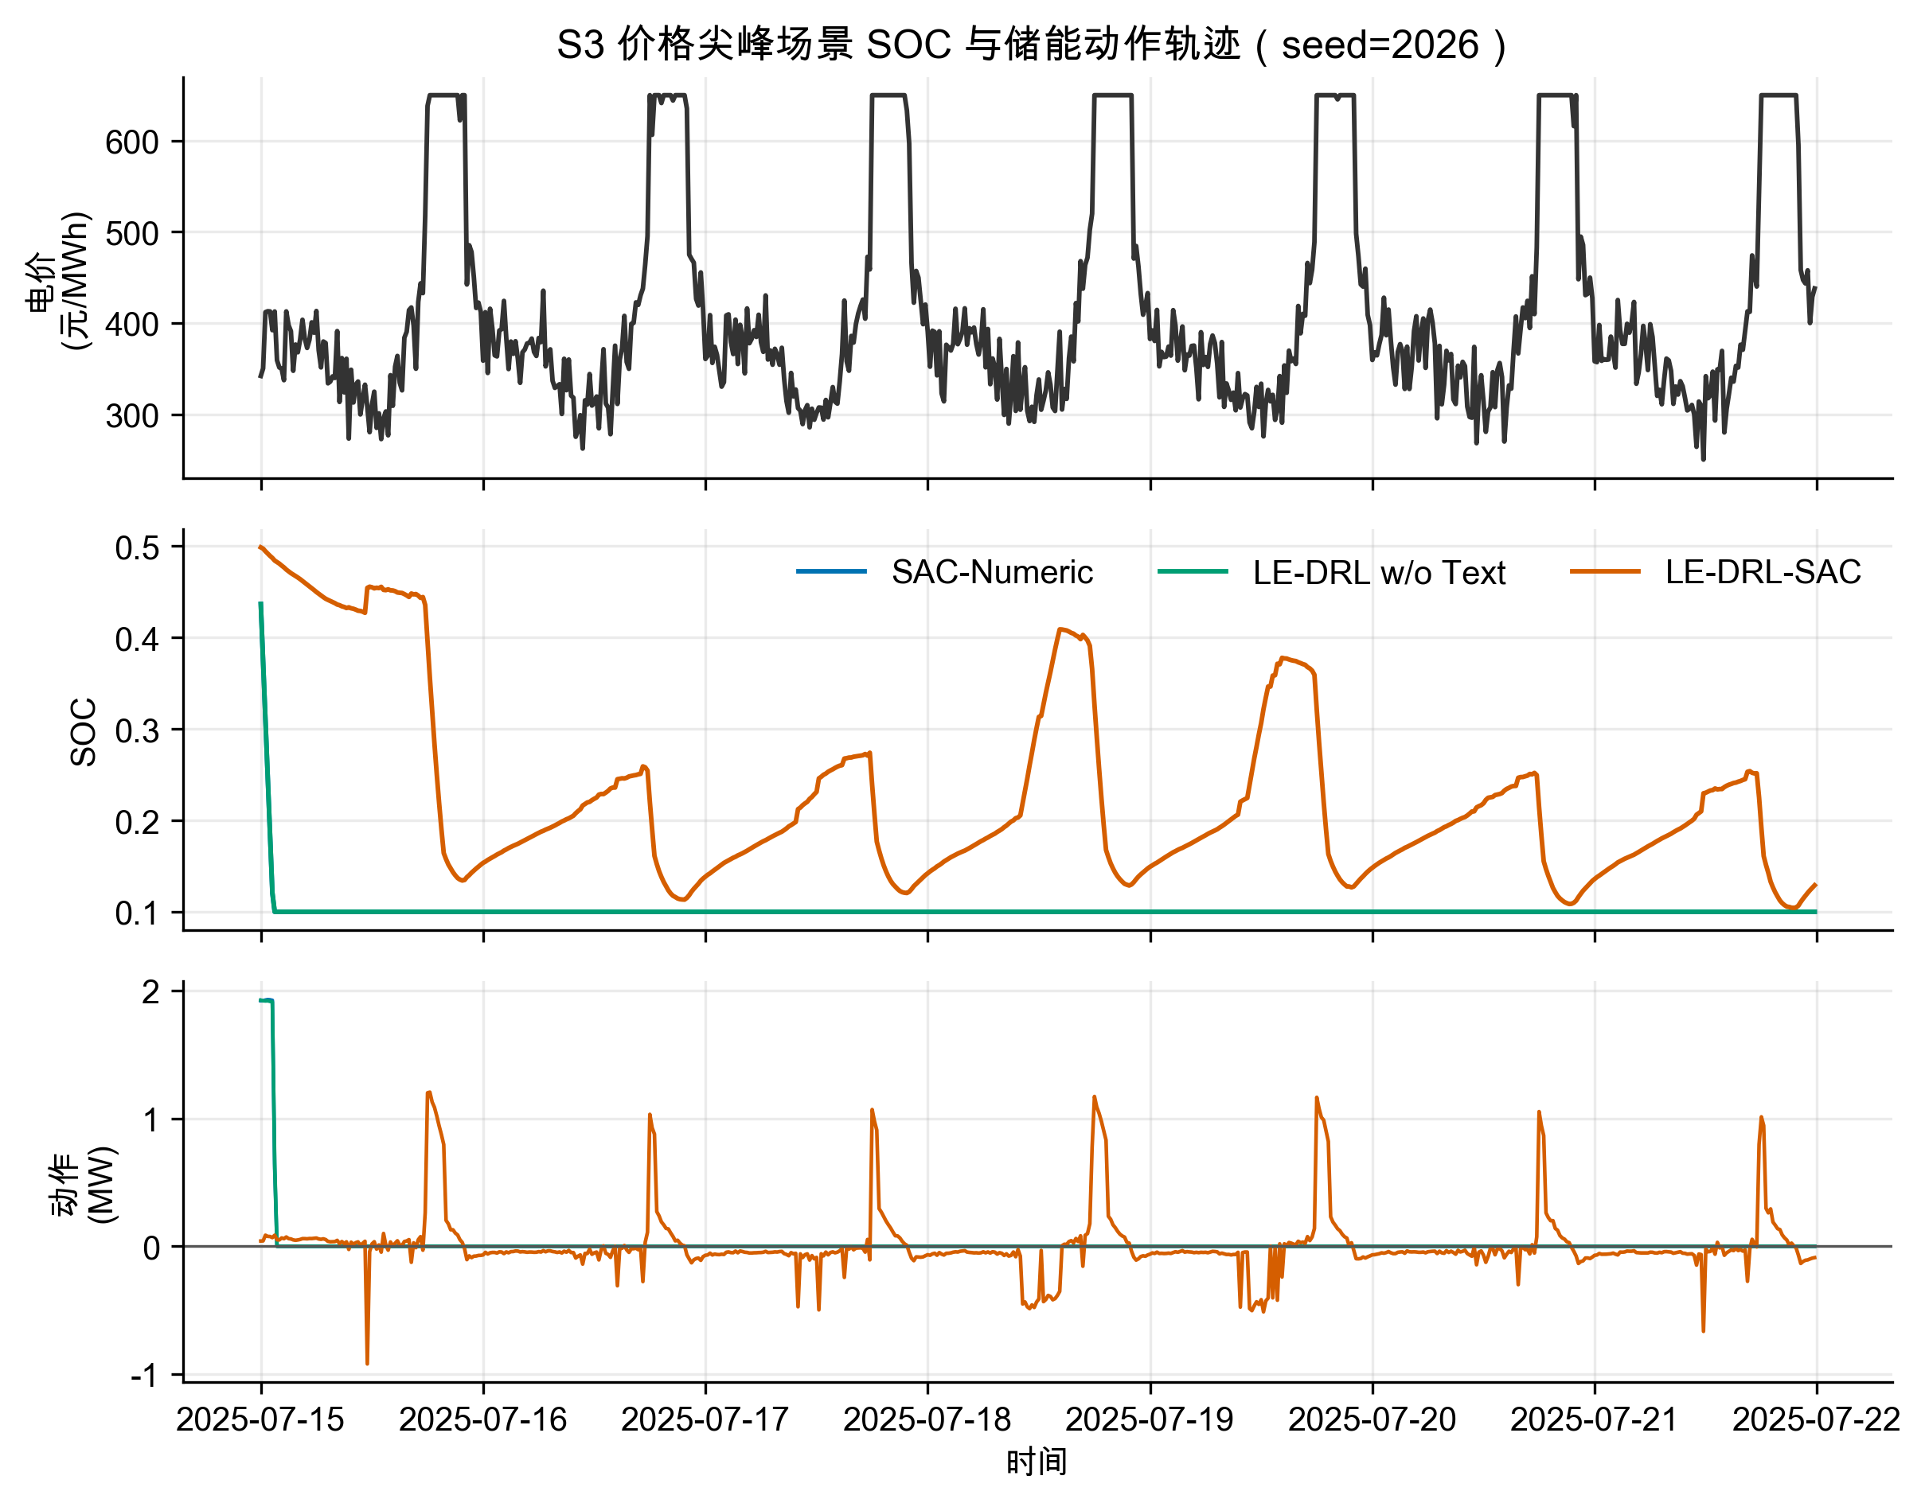
阶段性结果三：新事件自适应（S5 负电价）
• S5：午间光伏过剩压低现货至负（最低 −210 元/MWh），晚高峰受抑
• 先验晚高峰放电源分支失配；DeepSeek 正确识别过剩本质
• 松弛正则化（λ=0, w=0）加 S1–S5 重训练，5 种子：
· LE-DRL-SAC：−141,068 元 vs SAC-Numeric：−146,550 元
· 间隙 +5,482 元，95% CI [+4,875, +6,074]，5/5 种子有利
图：价格尖峰场景下 SOC 与动作轨迹（LE-DRL-SAC 形成更积极的高价放电/低价充电行为）
中期答辩 | 李星辰 | 13

Slide 14
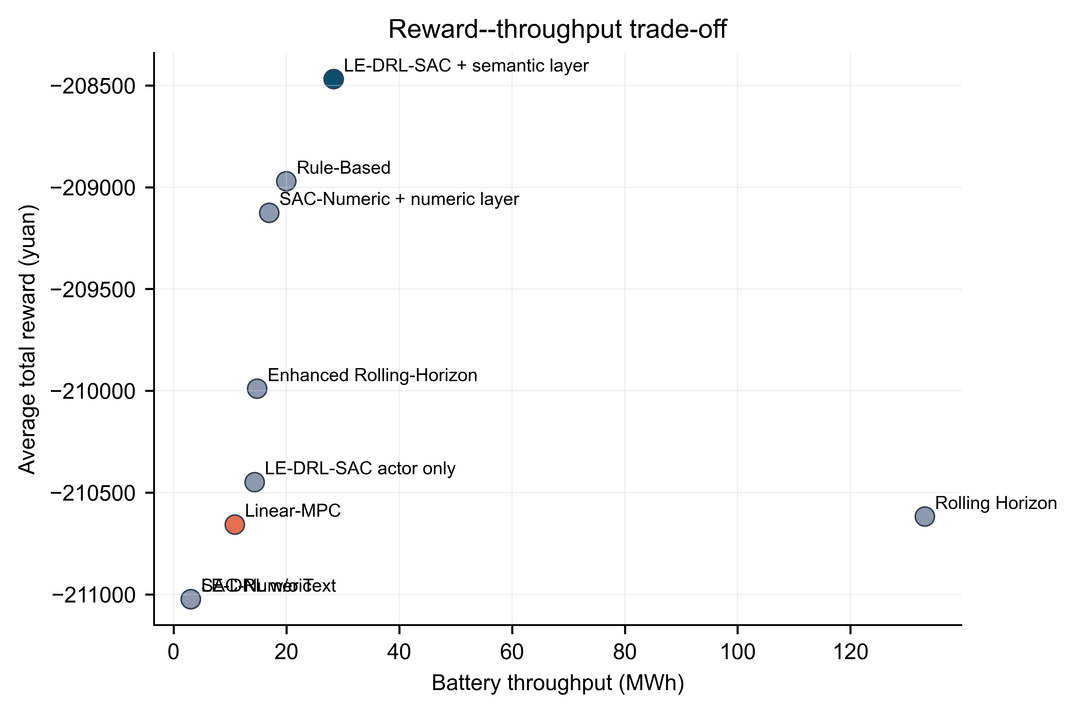
阶段性结果四：正则双重角色与参数变体稳健性
• 正则扫描：已知事件收益跨权重持平（<0.5%）；S5 随松弛改善 18,515 元
• → 语义信息两种可分离作用：可学状态特征 vs 约束目标
• 参数变体 V1–V4（负电价深度/季节/光伏装机三维度）：
· V1/V3/V4 显著正间隙（CI 全正，5/5 种子），V2 趋正
• 结论：新事件自适应非单一参数产物，跨维度稳健
图：收益-储能吞吐权衡（激进滚动时域吞吐 133 MWh，所提控制器保持低吞吐高收益）
中期答辩 | 李星辰 | 14

Slide 15
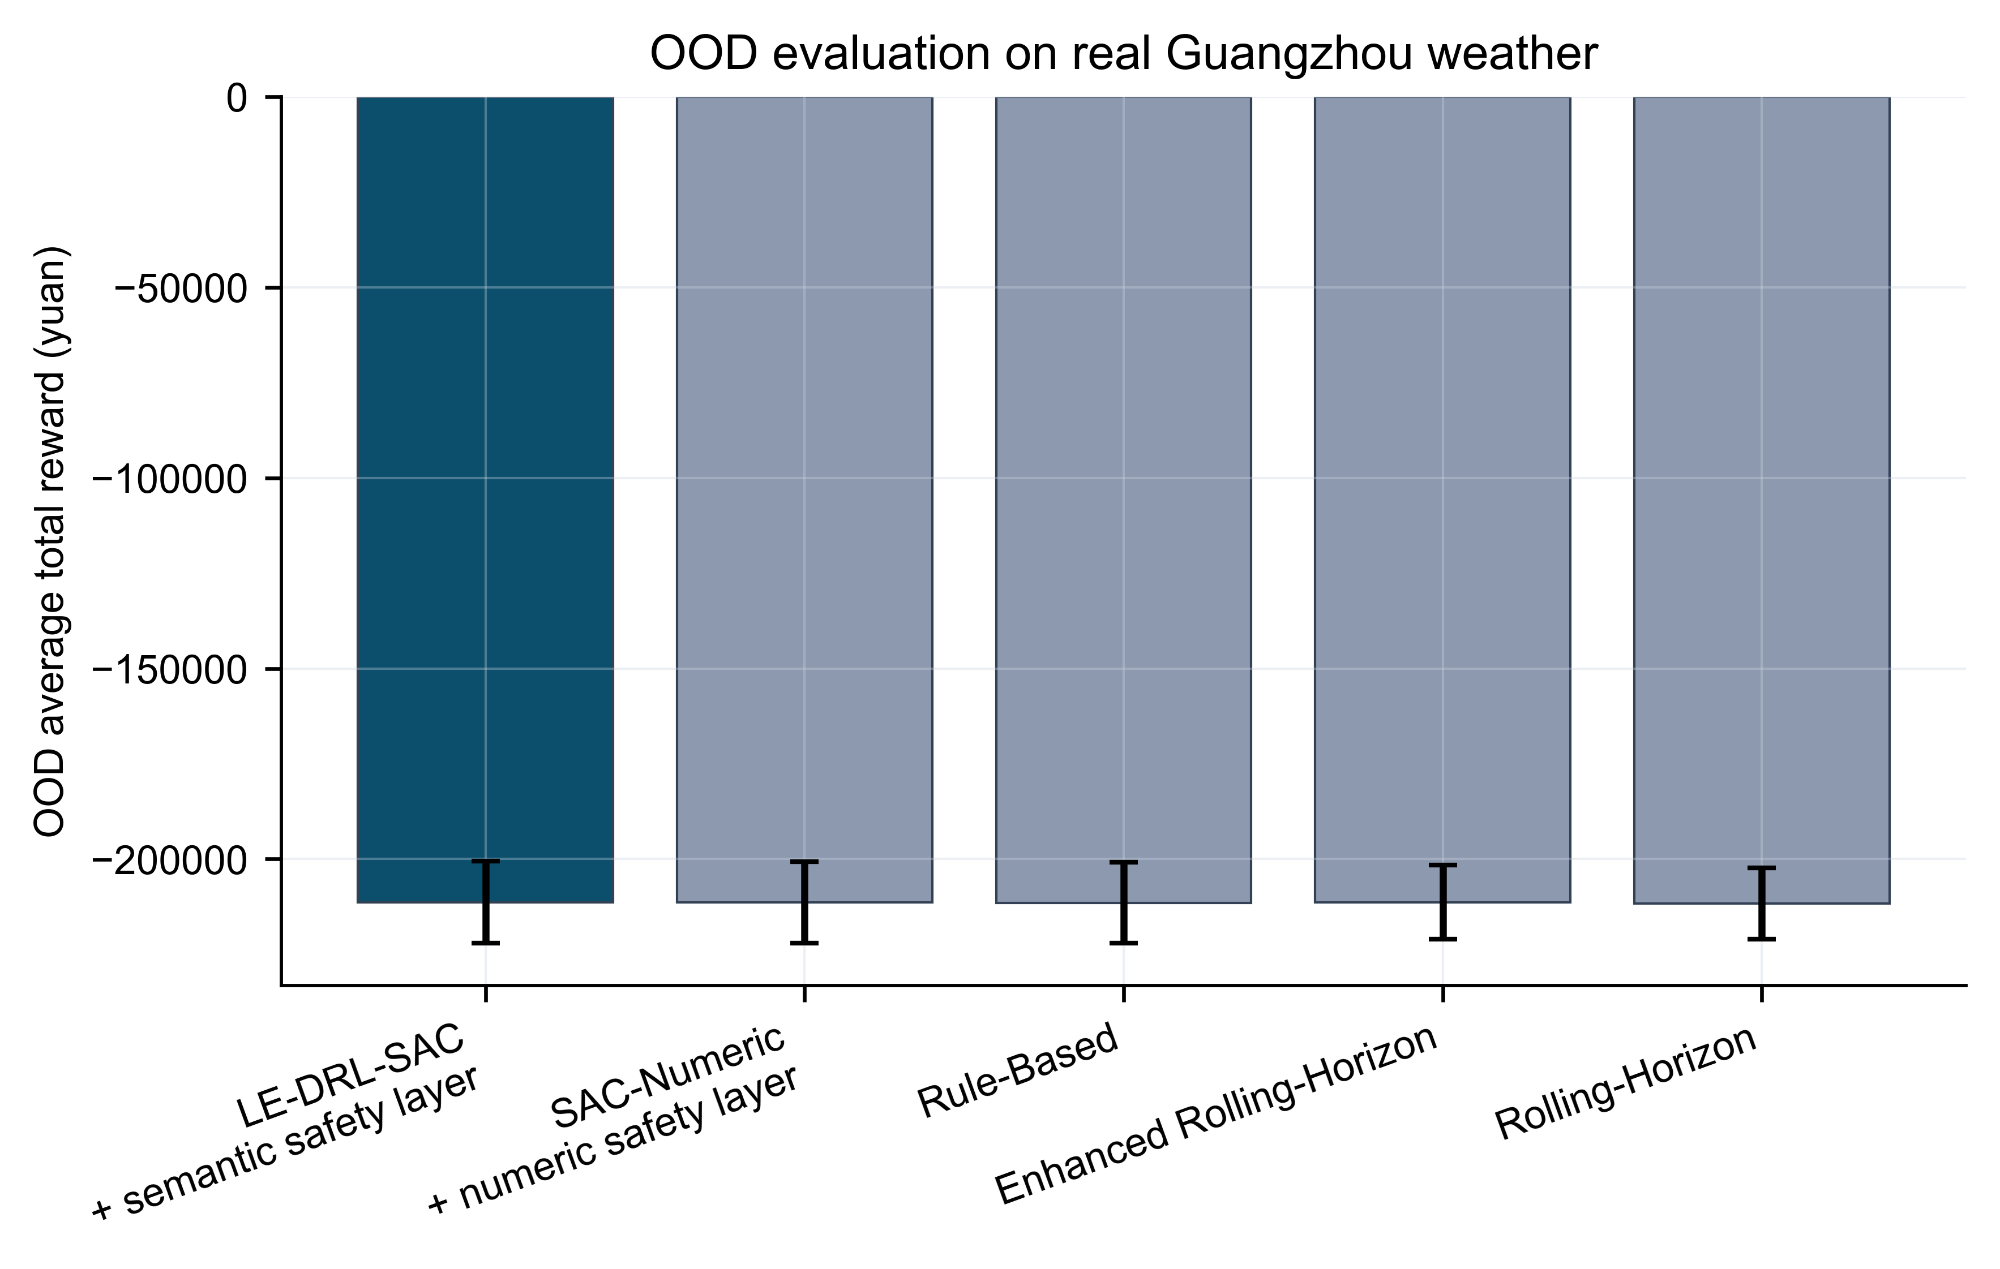
阶段性结果五：真实电价与真实气象验证
• 最接近真实市场的证据
• 真实德国 DE-LU 日前价格（2026-07-04，27 个负电价区间，最低 −11.8 EUR/MWh）
• 加 真实 Open-Meteo 气象
• 5 种子：LE-DRL-SAC −34,956 EUR vs SAC-Numeric −37,156 EUR
• 间隙 +2,201 EUR，95% CI [+593, +3,627]，4/5 种子有利
• → 事件感知机制非仿真产物，为标题提供最贴近部署的实证锚点
图：真实气象/真实电价下跨场景平均收益对比（所提控制器保持最高收益）
中期答辩 | 李星辰 | 15

Slide 16
阶段性结果六：学习型事件覆盖门控
• 两个 SAC 专家（带/不带语义正则）加小门控网络 g_ψ(s)→w
• 以逐批归一化 Q 差异为二分类目标训练，无需覆盖标签
• 结果：
· 已知事件 S1–S4：平均 w=0.65（偏向正则化先验专家）
· S5 加变体 V1–V4：w=0.31–0.48（偏向自由专家）
• 结论：仅凭 Q 差异信号即可从数据恢复已知高 w/新事件低 w 分割 → 覆盖权重可自动化
中期答辩 | 李星辰 | 16

Slide 17
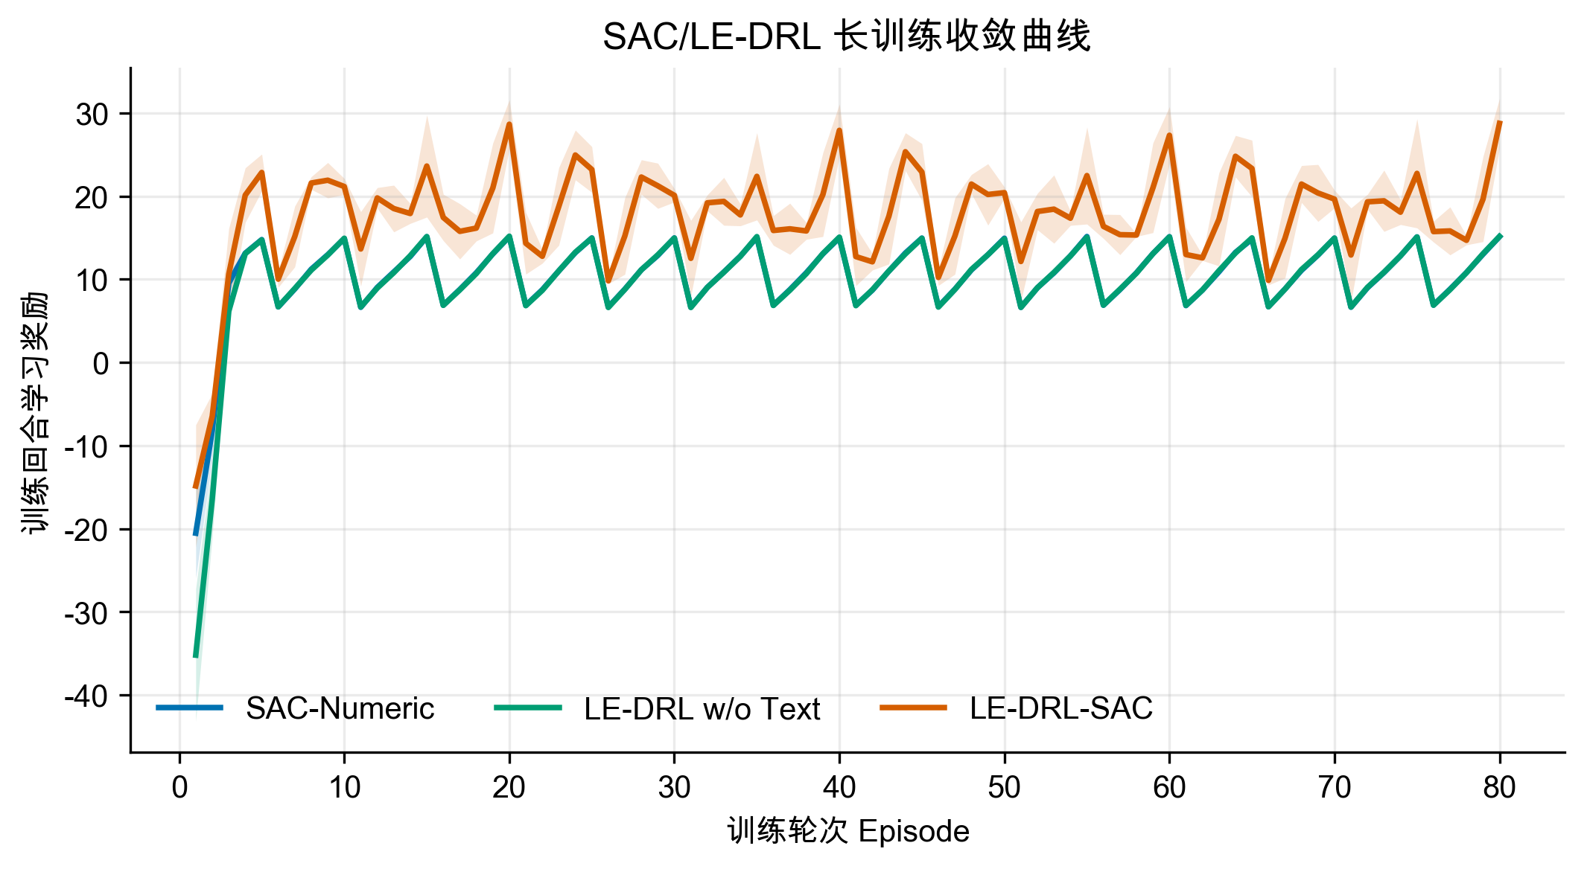
阶段性结果补充：训练曲线与文本消融
• 训练曲线：LE-DRL-SAC 在后期 episode 形成更高收益评估轨迹
• 文本消融：SAC-Numeric 与 LE-DRL w/o Text 几乎重合，LE-DRL-SAC 注入非零语义后改善
• 场景级收益：所提控制器在 S1/S2/S4 取得最优，S3 仅次于 Linear-MPC
• → 证明增益来自语义内容而非输入维度增大
图：SAC-Numeric / LE-DRL w/o Text / LE-DRL-SAC 三模型训练曲线（3 随机种子）
中期答辩 | 李星辰 | 17

Slide 18
主要创新点
• 解耦式语言增强 SAC：LLM 严格作语义编码器（每模板查询缓存），不输出动作，决策确定可审计
• 事件覆盖相关语义安全层：权重 w 随覆盖变化，数值安全层消融隔离语义/机制贡献
• 新事件自适应：先验未覆盖负电价事件，松弛正则下 LLM 特征助 SAC 适应（+5,482 元，5/5）
• 真实电价加真实气象验证：德国 DE-LU 真实价格加 Open-Meteo 真实气象（+2,201 EUR，4/5）
• 学习型事件覆盖门控：Q 差异无标签信号恢复覆盖分割，权重可自动化
中期答辩 | 李星辰 | 18

Slide 19
存在问题与不足
• 数据真实性边界：主轨迹为公开数据校准仿真，非实测遥测（OOD 加真实电价已部分缓解）
• DeepSeek 相对关键词编码器的独特优势待专用对比坐实
• 统计方法已修正：种子配对 bootstrap 加 Wilcoxon（旧版 3 均值 bootstrap CI 过窄已替换）
• 完整 MILP/MPC 滚动优化基线在相同约束下对比仍需补
• 门控仅演示覆盖分割可学，混合动作奖励最优化待做
中期答辩 | 李星辰 | 19

Slide 20
下一步研究计划
阶段 | 时间 | 主要工作
中期答辩 | 2026.07 | 完成中期检查，汇总专家意见
实验完善 | 2026.08–10 | DeepSeek vs 关键词/noisy 消融；完整 MILP/MPC 基线；门控奖励最优化
论文定稿 | 2026.11–12 | IEEE Access 投稿修订；学位论文各章定稿
预答辩送审 | 2027.01–03 | 查重、预答辩、外审修改
答辩 | 2027 上半年 | 学位论文答辩
• 重点：补 LLM 独特性论证 / 完整优化基线 / 实测数据验证 / 门控与安全约束 / 学位论文写作
中期答辩 | 李星辰 | 20

Slide 21
总结与致谢
• 已构建语言增强 SAC 加语义安全层加新事件自适应加真实电价验证加学习型门控完整闭环
• 核心结论：LLM 语义特征可提升 VPP 调度事件感知能力，且可迁移至真实电价
• 核心立场：LLM 作顾问而非决策器，最终动作确定、可审计、物理可行
•
• 恳请各位老师批评指正！
中期答辩 | 李星辰 | 21

